Slide 1

Il progetto FEAD nel Comune
di Milano
Incontro di presentazione
alla Commissione Consiliare
11 gennaio 20224

Slide 2
Il Programma Operativo I relativo al Fondo di aiuti europei agli indigenti (FEAD)
Priorità del Programma sono gli aiuti a favore delle persone senza dimora e in condizioni di marginalità estrema​;
Si prevedono attività di accompagnamento sociale (ad es. orientamento ai servizi, prima accoglienza e assistenza, ecc.) che possano sostenere e orientare la persona in stato di bisogno nella rete integrata dei servizi locali.​

Slide 3
PERCORSO DI COPROGETTAZIONE
PER LA REALIZZAZIONE DI
UN SISTEMA DI PARTERNARIATO
Priorità del Programma sono gli aiuti a favore delle persone senza dimora e in condizioni di marginalità estrema​;
Si prevedono attività di accompagnamento sociale (ad es. orientamento ai servizi, prima accoglienza e assistenza, ecc.) che possano sostenere e orientare la persona in stato di bisogno nella rete integrata dei servizi locali.​

Slide 4
LINEE DI ATTIVITA'
interventi a bassa soglia e distribuzione di beni di prima necessità;
interventi di promozione di percorsi di inclusione sociale e distribuzione di beni materiali per progetti di presa in carico;
misure di accompagnamento socio-educativo, quali ad esempio colloqui di segretariato sociale, presa in carico in rete con gli altri servizi del territorio e facilitazione all’accesso ai servizi sociali e sanitari territoriali, assessment giuridico-legale, sostegno alla presentazione di pratiche burocratiche, sostegno multidimensionale nell’acquisizione dell’autonomia.

Slide 5
GOVERNANCE
CRI
Fondazione Progetto ARCA
Fratelli di San Francesco
SAS con Comunità Progetto
Comune di Milano

Slide 6
PERIMETRO DELLE COMPETENZE
Ente promotore @Comune di Milano
Nodi di coordinamento per la finalizzazione delle misure e l’attivazione dei percorsi di accompagnamento socio-educativo
Acquisto misure materiali, stoccaggio, immagazzinaggio e consegna
@Fond. Progetto Arca
1. Luoghi di incontro diurno
@SAS con Comunità Progetto
3. Luogi di accoglienza notturna
@Fratelli di San Francesco
2. Strada
@CRI
4. Servizi e territorio
@SAS con Comunità Progetto
Rete diffusa di Organizzazioni cittadine (OLTRE 80)
che stanno ricevendo i beni
distribuendoli, poi, ai destinatari ultimi
Beneficiari finali

Slide 7
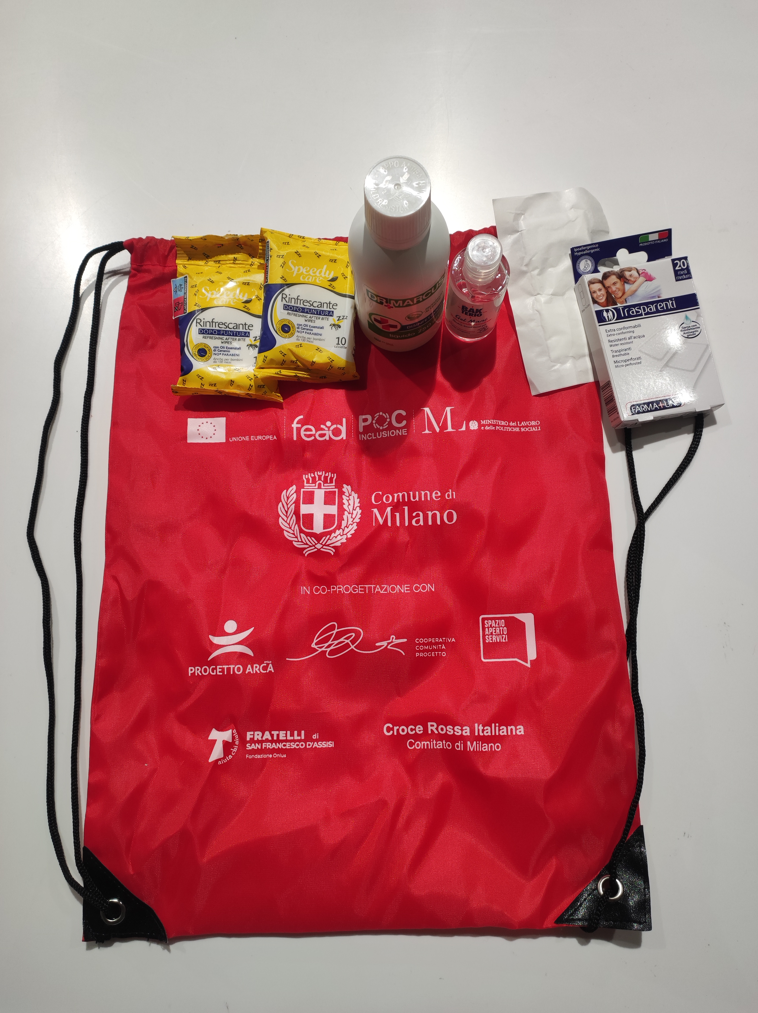
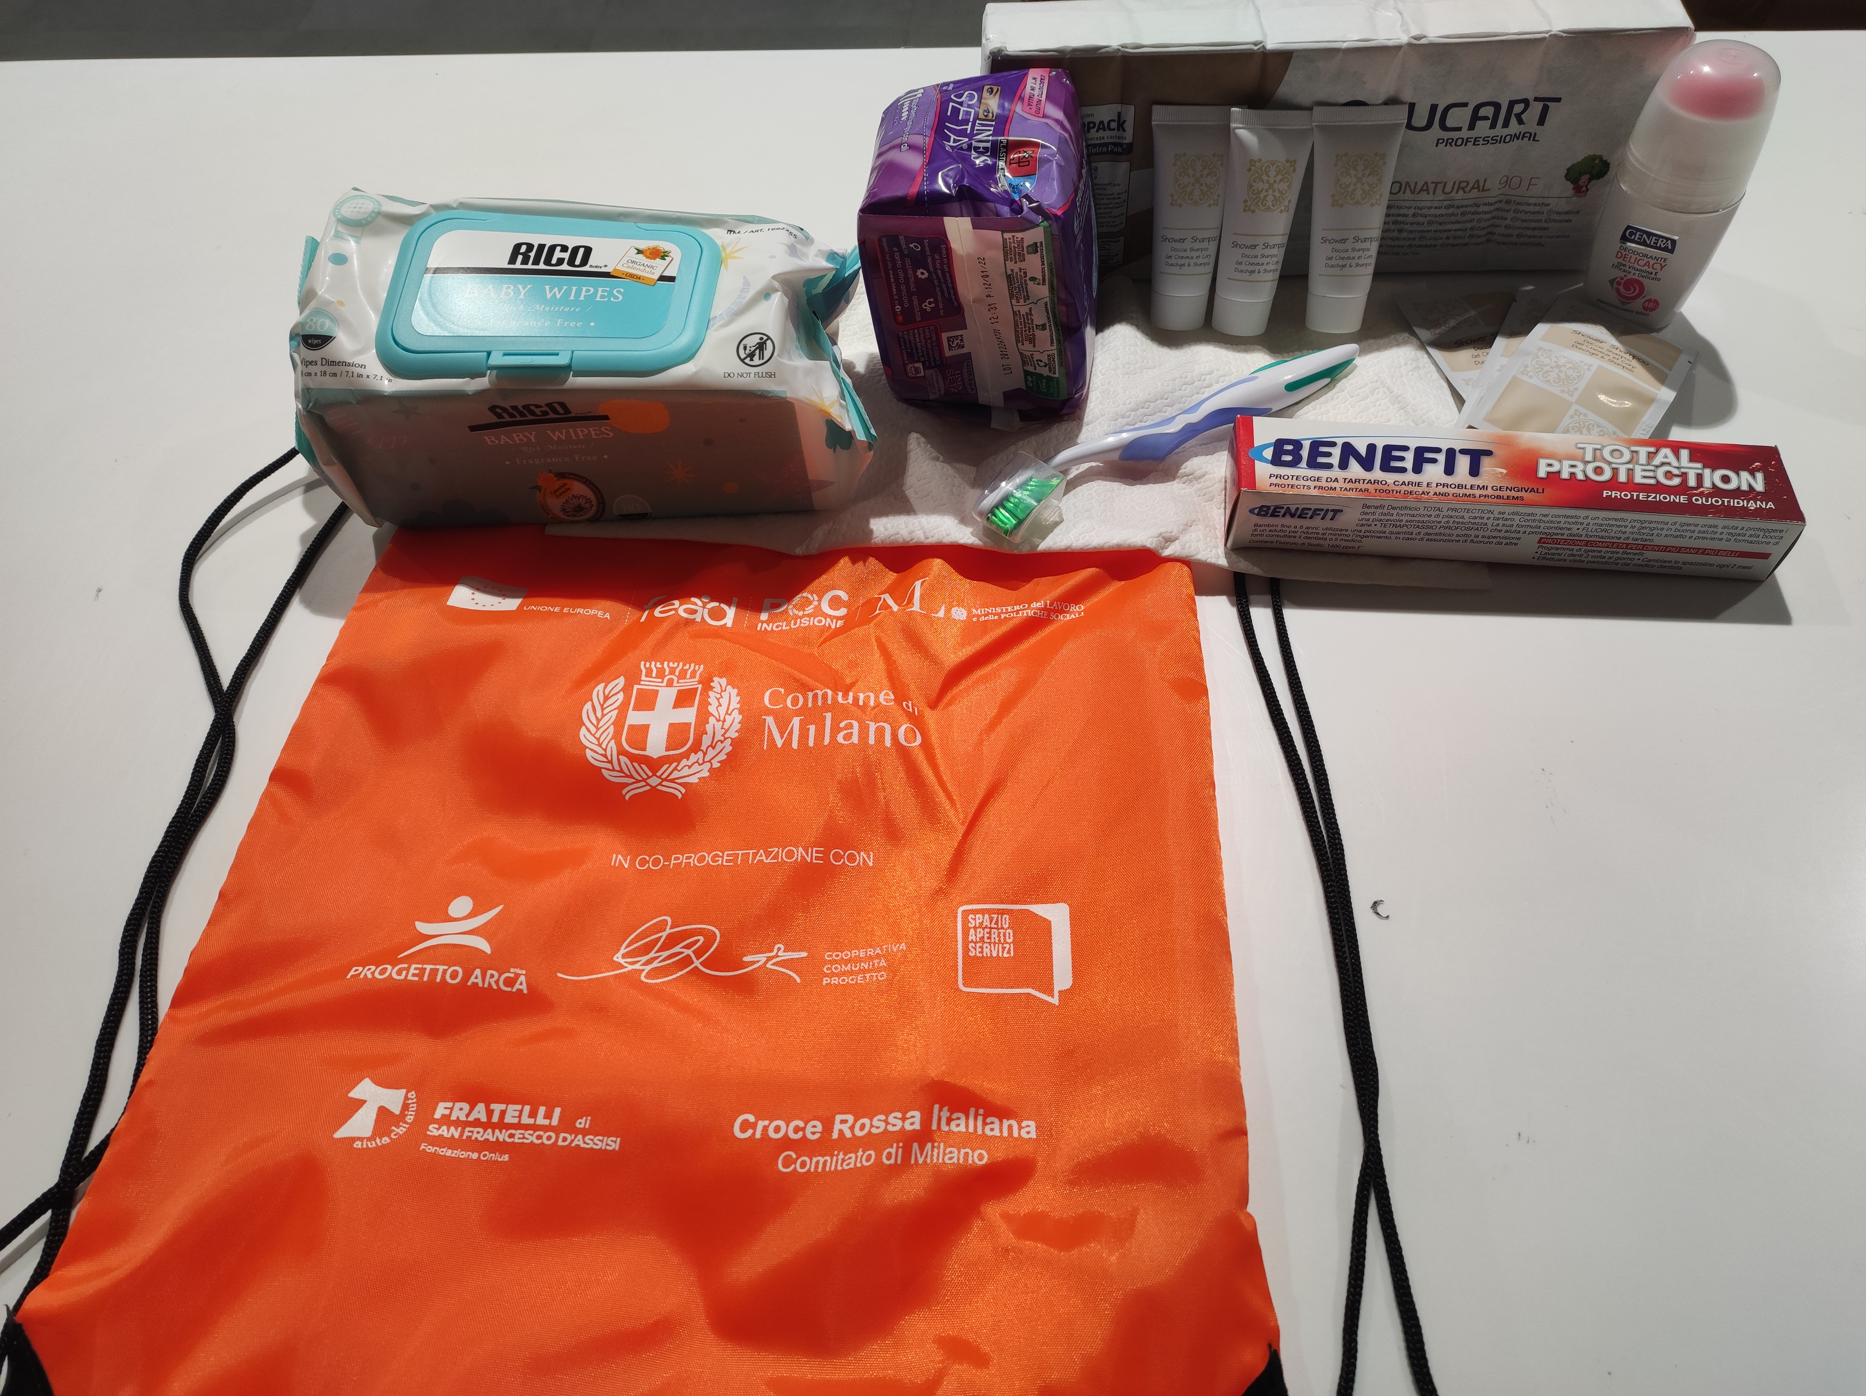
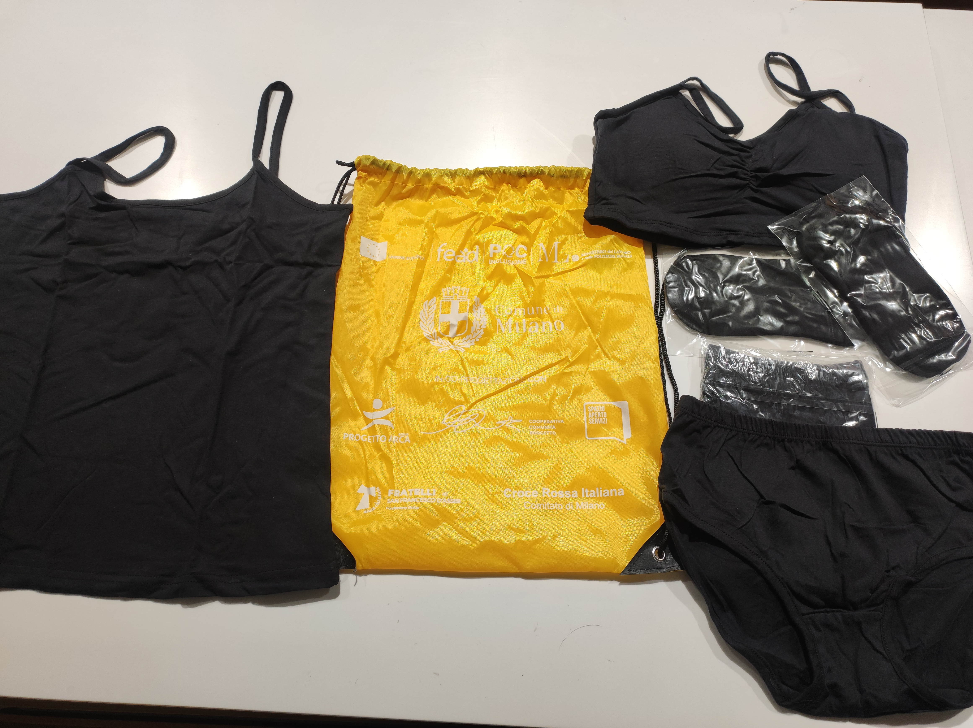
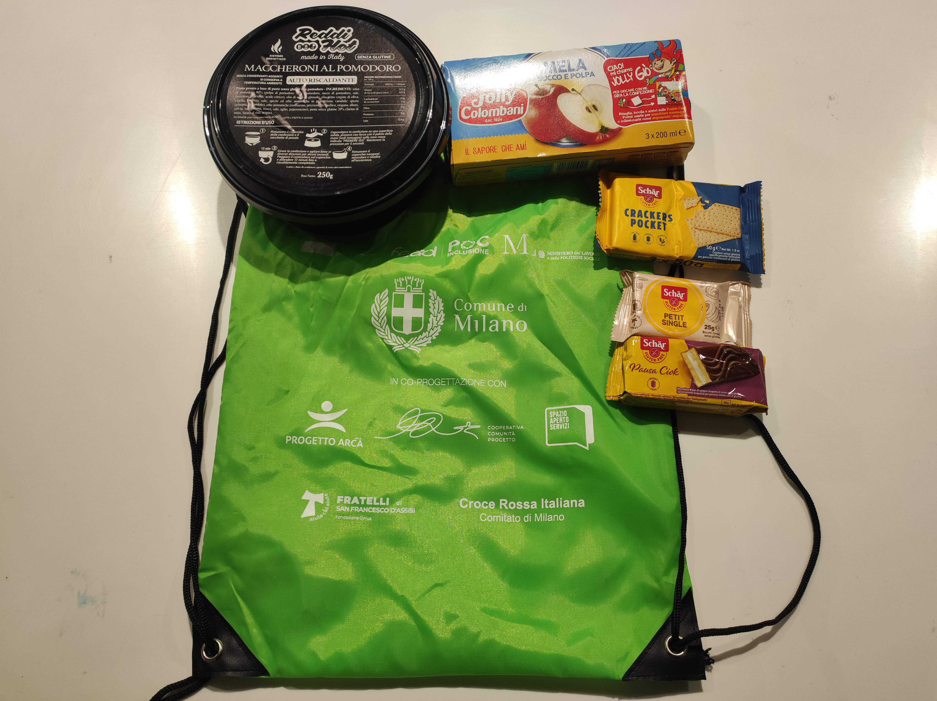
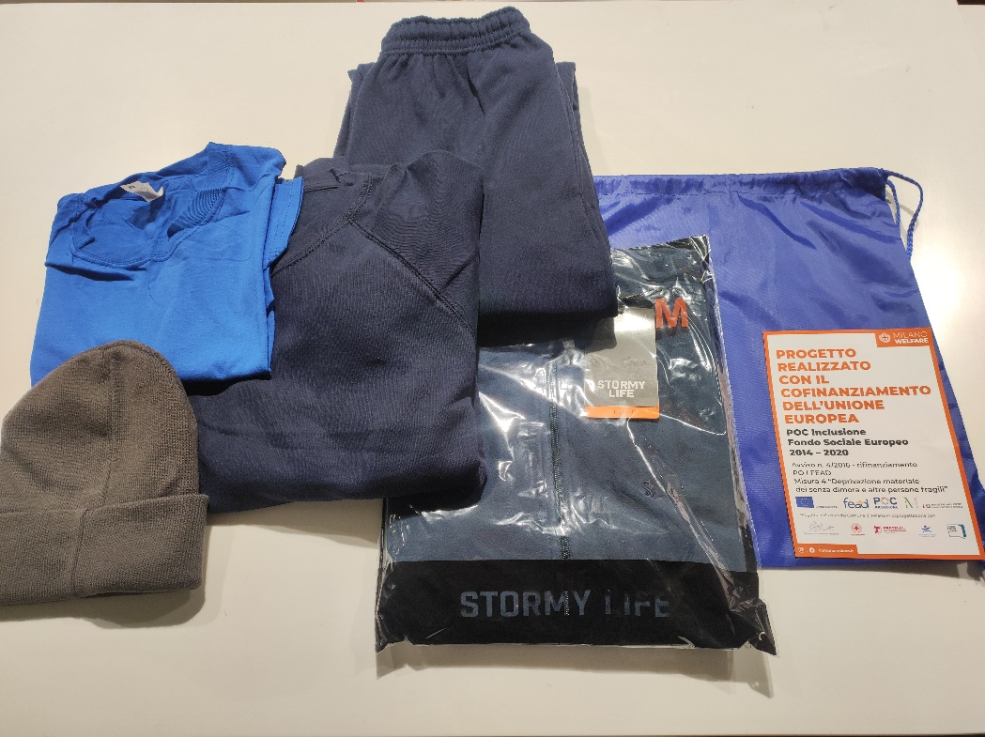
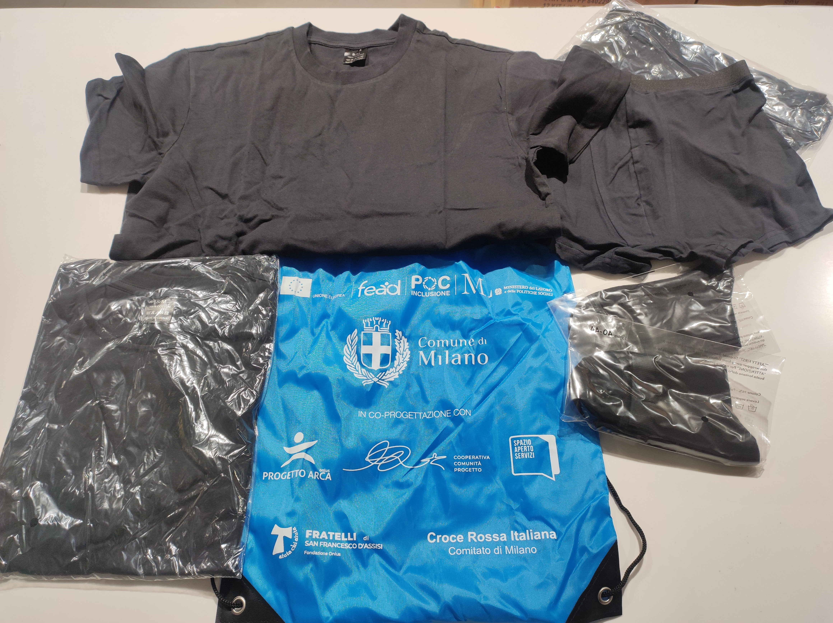
TIPOLOGIA BENI DISTRIBUITI
Beni di prima necessità kit di “Pronto Intervento” necessari a soddisfare bisogni primari individuali di chiunque versi in condizioni di fragilità sociale
Kit prodotti igienici uomo/donna | 58.000
Kit pronto soccorso | 6.000
Kit emergenza | 15.550
Kit intimo uomo/donna | 69.000
Kit abbigliamento uomo/donna | 5200
Kit alimentari | 63.640

Slide 8
BENI PER L'INCLUSIONE
Beni per progetti di presa in carico e inclusione sociale distribuiti a singoli individui senza dimora o a nuclei famigliari intercettati, che nel loro percorso di integrazione sociale perverranno all’assegnazione di un alloggio di ERP o che beneficiari di progetti di accoglienza in appartamenti di housing first, housing led. Inoltre, sono kit necessari a sostenere un percorso di presa in carico e di inclusione (anche lavorativa) a medio-lungo termine.
Kit arredo | Oltre 60 percorsi di presa in carico
Kit strumenti a corredo di attività formative | 60 percorsi di presa in carico
Kit strumenti a corredo di attività lavorative | 60 percorsi di presa in carico

Slide 9
BENI «SU MISURA»
Beni singoli, relativi a bisogni specifici rilevati delle persone senza dimora che afferiscono ai servizi.
Beni non sono presenti all'interno dei kit perché legati a sostenere percorsi individualizzati non predeterminati, da condividere con le persone beneficiarie, scelti dalle stesse persone beneficiarie e acquistate in negozi specifici con l’accompagnamento socio-educativo degli/delle operatori/operatrici di riferimento (oculistica/ottica, parafarmacia con ausili sanitari, abbigliamento, elettrodomestici/elettronica/arredo).
Sono state raggiunte e accompagnate circa 400 persone.
Si segnala particolare rilevanza degli accompagnamenti di natura sanitaria-assistenziale.

Slide 10
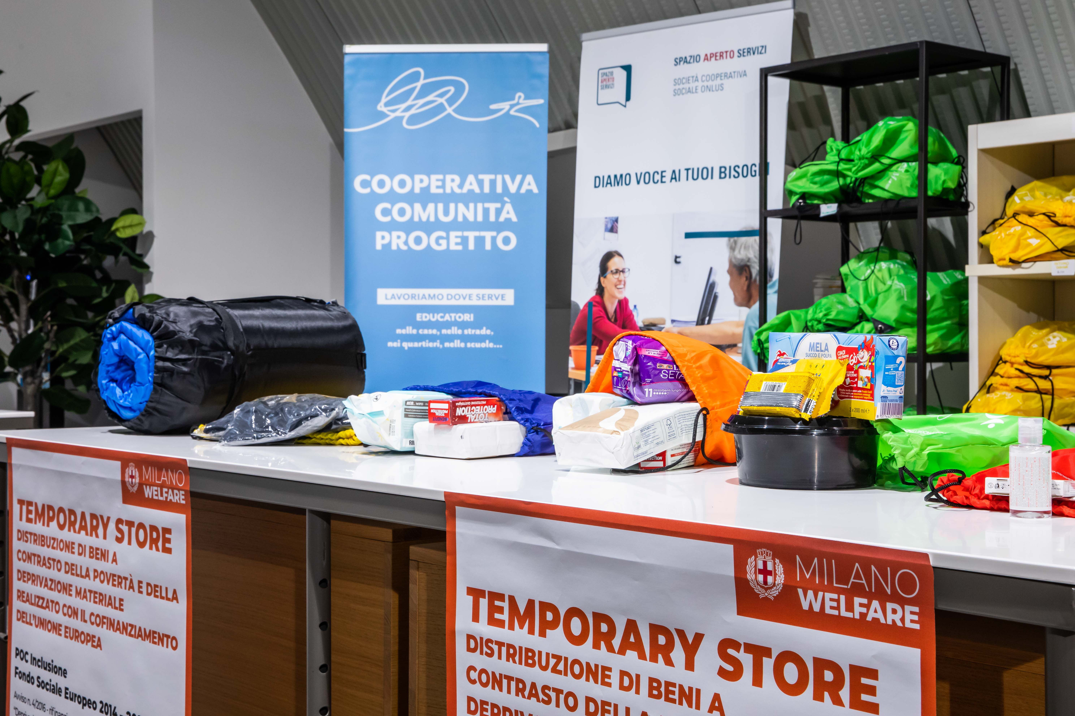
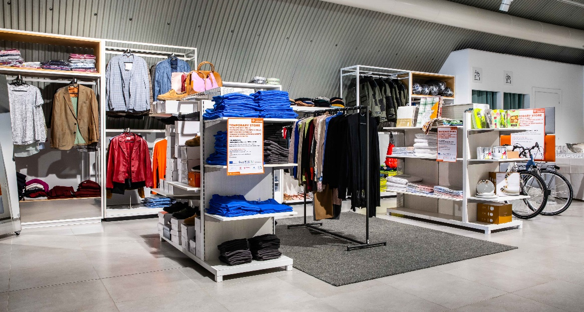
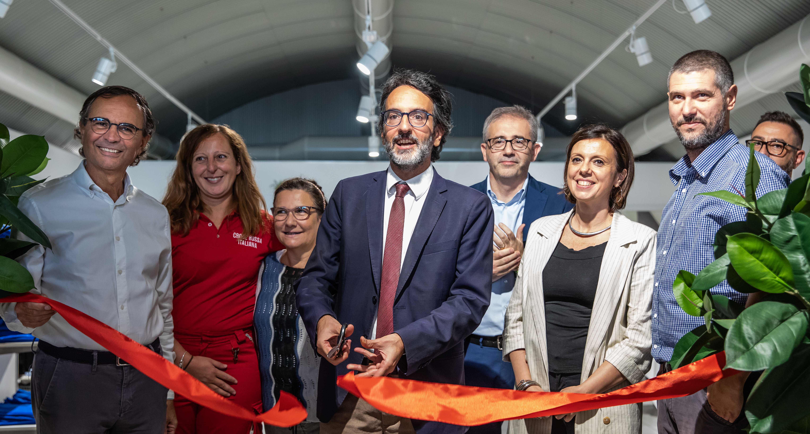
TEMPORARY STORE
L’obiettivo del temporary store è garantire ad enti e beneficiari finali la possibilità di accedere a beni in risposta a loro bisogni specifici, con una certa possibilità di scelta.
È un luogo per intercettare il bisogno psico-sociale ed educativo, per intercettare il beneficiario e iniziare a stabilire una relazione o per approfondire aspetti specifici in collaborazione con i servizi invianti e in regia con il Centro Sammartini.
Rivolto a persone in situazioni di grave marginalità sociale per la distribuzione di alcuni dei beni che rispondano a richieste puntuali delle persone beneficiarie.

Slide 11

Durata del progetto: aprile 2023 – aprile 2024
Budget totale finanziato a disposizione: € 4.426.000,00
Spesa per l’acquisto dei beni materiali | Spesa per: Distribuzione e finalizzazione dei beni materiali, Realizzazione di misure di accompagnamento socio-educativo nei percorsi di inclusione sociale (lavorativa ed abitativa)
€4.033.950,00 | €392.050,00

